Slide 1
LE BASSIN D’ARCACHON
Présenté par Théa KINDER

Slide 2
Plan du Bassin d’Arcachon
Dune du Pilat

Slide 3
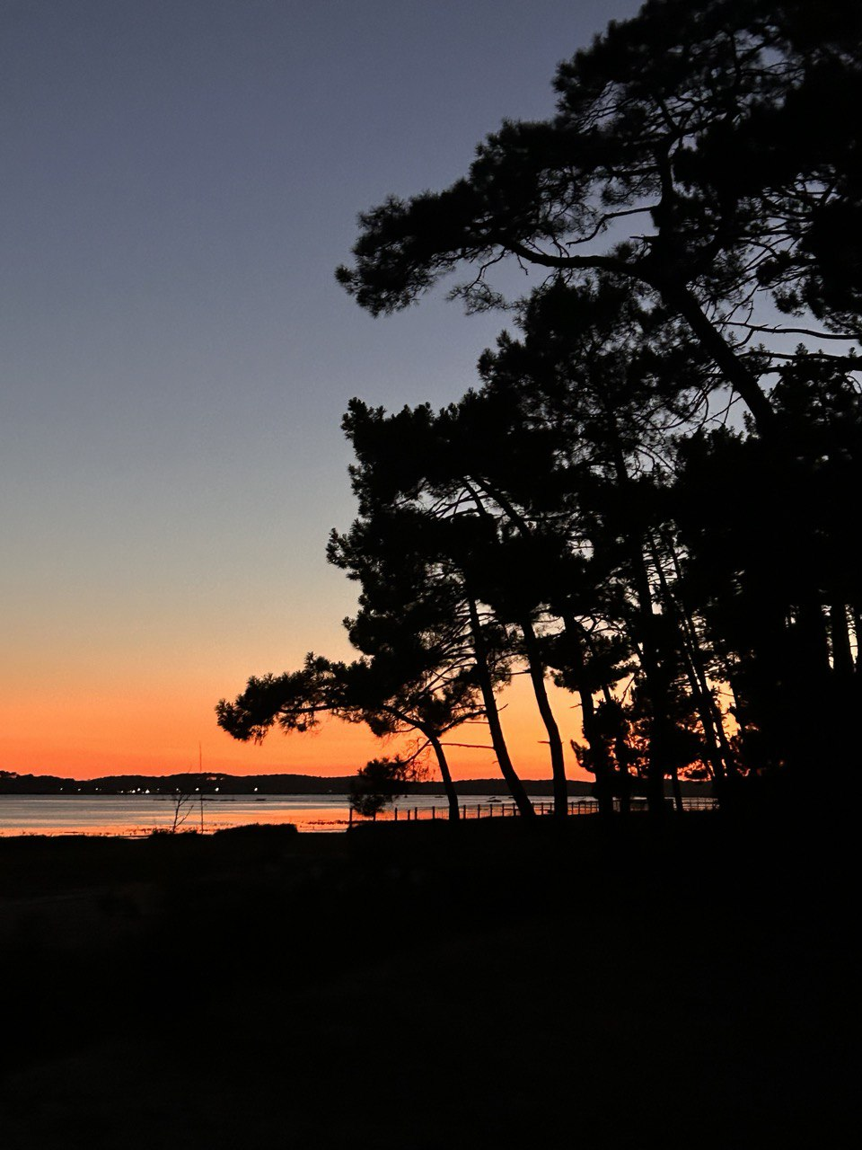
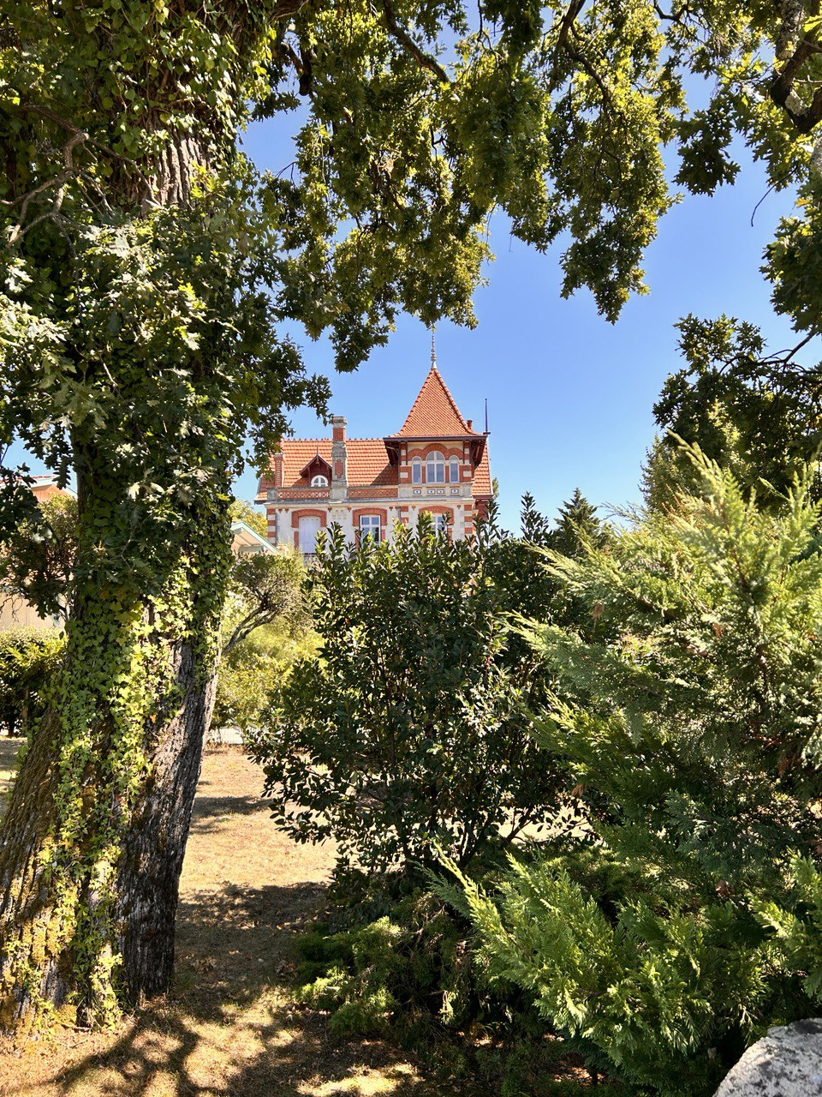
ARES et ARCACHON
ARES est une petite ville du bord du Bassin d’Arcachon
En face il y a ARCACHON la plus grande ville du Bassin qui a d’ailleurs donnée son nom au Bassin d’Arcachon
ACTIVITES A ARES ET ARCACHON :
VOILE
PADDLE
BATEAU
BAIGNADE
VELO
PROMENADE
ARES
ARCACHON

Slide 4
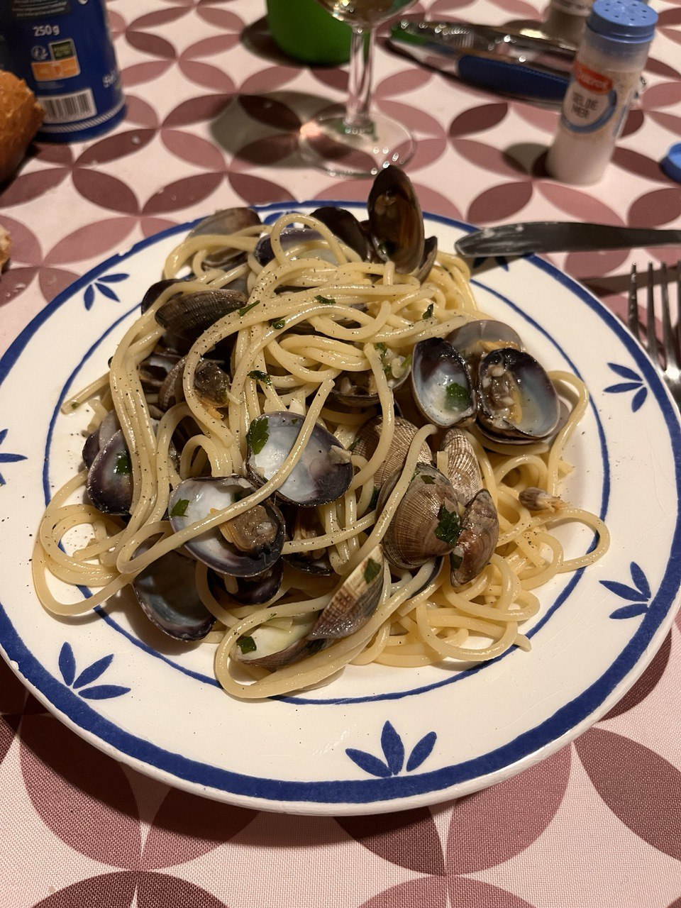
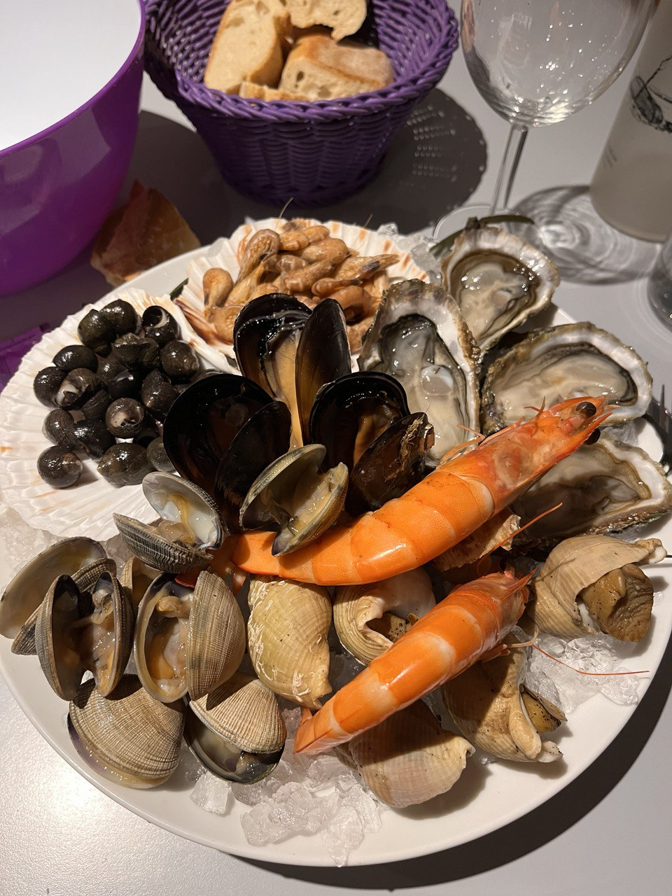
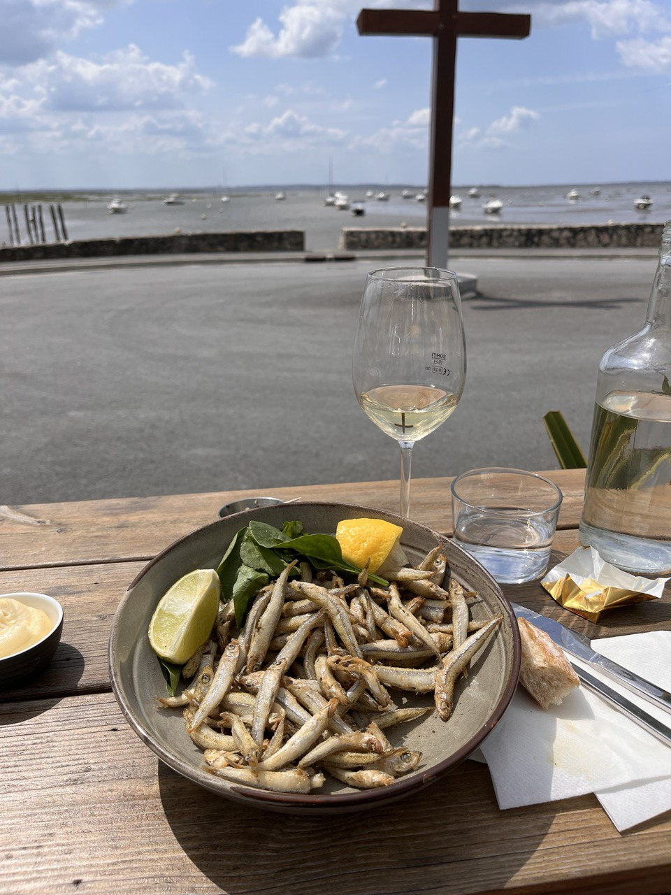
GASTRONOMIE AU BASSIN
Couteaux
Pâtes aux palourdes
Plateau de fruits de mer
Fritures : éperlan

Slide 5
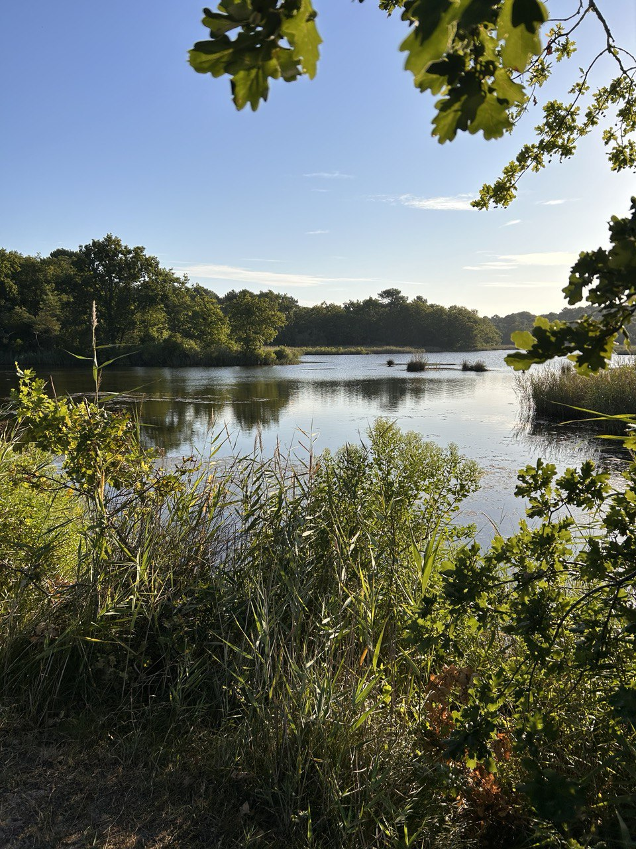
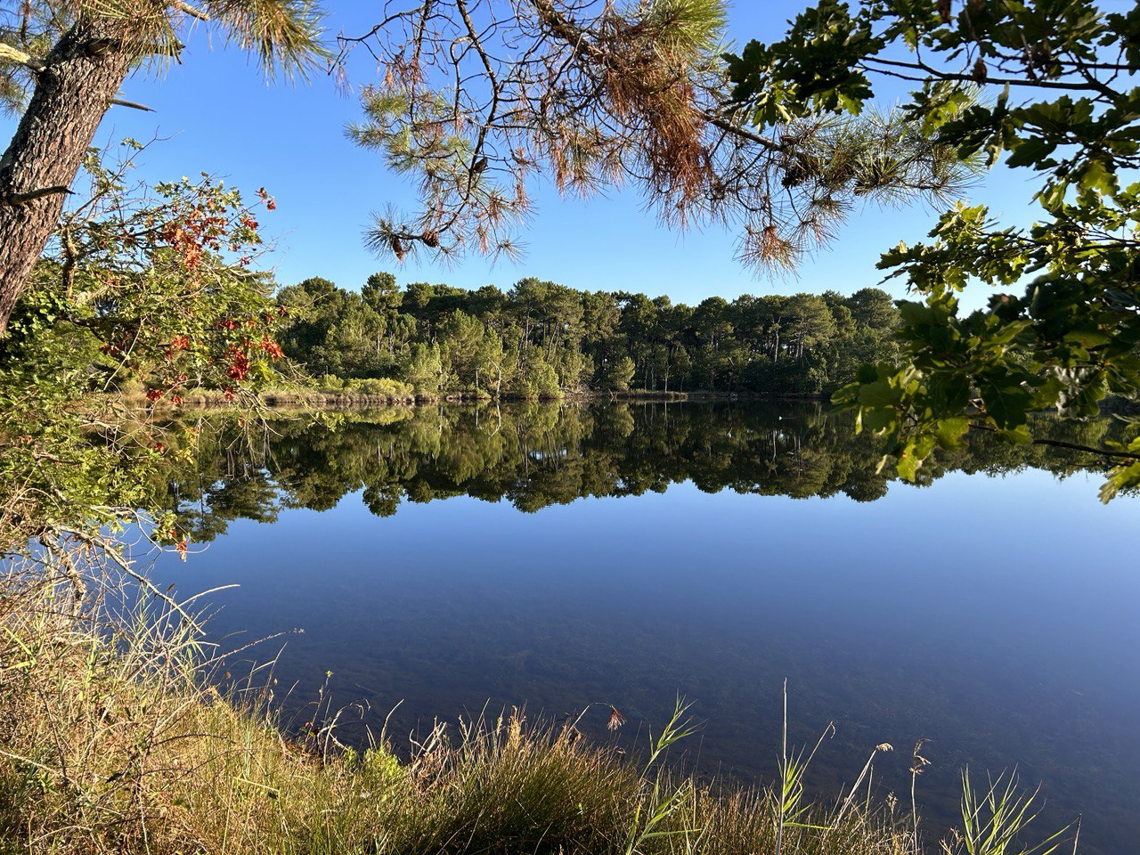
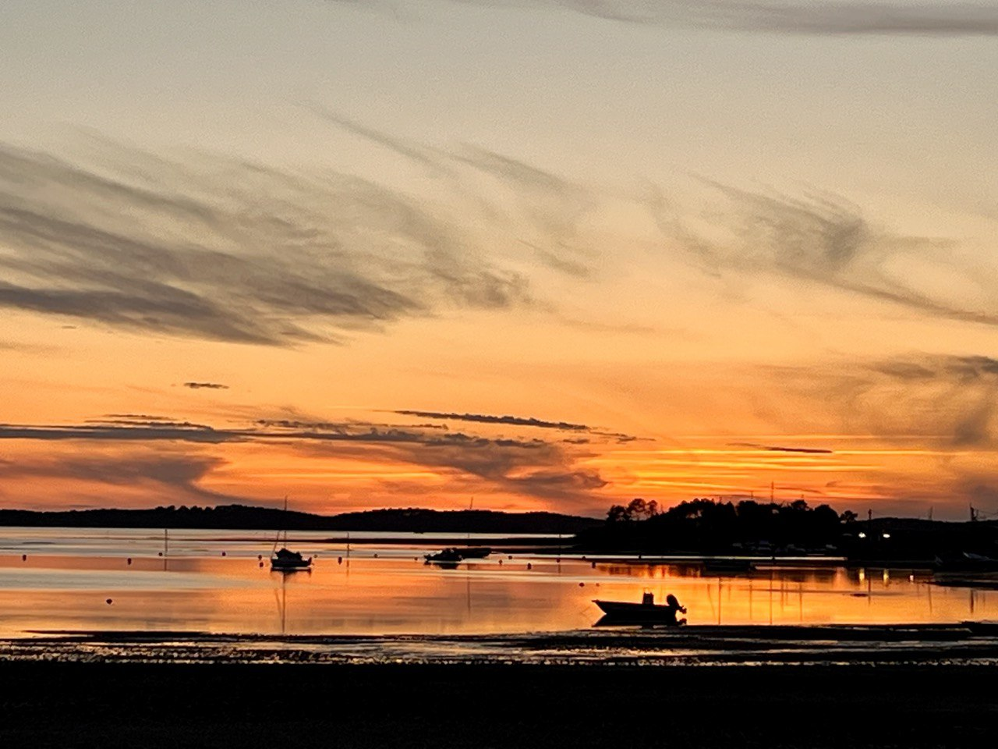
PAYSAGES DU BASSIN

Slide 6
LA DUNE DU PILAT
LA DUNE DU PILAT EST UN LIEU EMBLEMATIQUE DU BASSIN D’ARCACHON.
ELLE MESURE 107 METRES DE HAUTEUR

Slide 7
LE CAP FERRET
LE PHARE DU CAP FERRET EST UN LIEU TOURISTIQUE TRES FREQUENTE SITUE DANS LA PRESQU’ILE DU CAP FERRET.
CETTE PRESQU’ILE EST MAGNIFIQUE AVEC SES BELLES PLAGES, SES FORETS ET SES JOLIES MAISONS.

